Slide 1
آموزش تعيين اصالت سکه‌های بانکی
تهيه‌کننده: مهدی زاهد

Slide 2
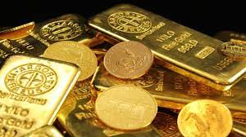
مشخصات طلا
علامت اختصاری: Au
عدد اتمی و جرم اتمی: 79 و 197
وزن مخصوص: 19/3
سختی: 2/5-3 (mohs)
درجه ذوب:1063 درجه سانتی‌گراد
دمای جوش: 2700 درجه سانتی‌گراد
نکته: سنگ معدن طلا را کالاورایت و سیلوانایت گویند.

Slide 3
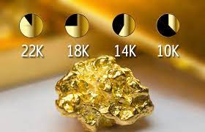
عيار (خط) طلا
عیار (Karat): مقدار خلوص طلا را عیار (k) گویند.
عیار بین‌المللی شمش طلا: 999/9 (طلای ناب)
استاندارد ایرانی عیار بین‌المللی: 24
ضریب تبدیل عیار ایرانی به عیار بین‌المللی (استاندارد جهانی): 41/662 (41/666)
عدد 41/662 را ضریب 1 یا عیار 1 نیز ‌گویند.
41/666 = $\frac{1000}{24}$ یا 41/662= $\frac{999/9}{24}$
مثال: طلایی با عیار 18 داریم، مقدار استاندارد خارجی آن را مشخص نمائید:
750 ~ 749.916 = 41.662 × 18

Slide 4
عيارهای مختلف
عیار 1= 41/67 عیار 13= 541/67
عیار 2= 83/33 عیار 14= 583/33
عیار 3= 125 عیار 15= 625
عیار 4= 166/67 عیار 16= 666/67
عیار 5= 208.33 عیار 17= 705
عیار 6= 250 عیار 18= 750
عیار 7= 291/67 عیار 19= 791/67
عیار 8= 333/33 عیار 20= 833/33
عیار 9= 375 عیار 21= 875
عیار 10= 416/66 عیار 22= 916/66
عیار 11= 458/33 عیار 23= 958/33
عیار 12= 500 عیار 24= 1000

Slide 5
عيار رسمی در کشورهای مختلف
نام کشور | عیار رسمی | قسمت در هزار وزنی | درصد طلای مصنوع
شبه قاره هند | 22 | 916 | 91/6٪
عربستان | 21 | 875 | 87/5٪
پرتغال | 19/2 | 800 | 80٪
ایتالیا | 18 | 750 | 75٪
فرانسه | 18 | 750 | 75٪
ایران | 18 | 750 | 75٪
بلغارستان | 18 | 750 | 75٪
اندونزی | 17 | 705 | 70/5٪
آمریکا | 14 | 585 | 58/5٪
انگلستان | 9 | 375 | 37/5٪
آلمان | 8 | 333 | 33/3٪

Slide 6
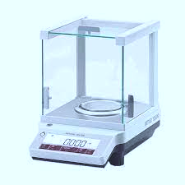
اوزان (واحدهای اندازه‌گيری)
1 سیر = 75 گرم = 16 مثقال
1 مثقال = 4/608 گرم = 24 نخود
1 نخود = 192 سوت = 0/192 گرم = 4 گندم = 2 لپه
1 گرم = 1000 میلی‌گرم = 1000 سوت
1 اونس = 31/103 گرم
1 گندم = 48 سوت (میلی‌گرم)
1 قیراط (واحد اندازه‌گیری وزن سنگ) = 200 سوت = 0/2 گرم
1 پنی‌ویت = 0/3 مثقال = 1/5552 گرم = 24 گرین
1 گرین = 0/0648 گرم
1 مثقال شرعی = 18 نخود
1 مثقال معمولی = 24 نخود
1 چارک = 750 گرم
1 پوند معمولی = 16 اونس

Slide 7
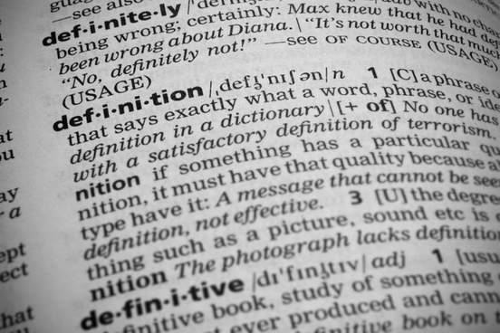
تعاريف پايه
مثقال: هر مثقال طلا معادل 4/608 گرم است.
مظنه: عبارت است از قیمت هر مثقال طلا با عیار 705
اونس (Ounce): یکی از واحدهای وزنی معتبر و مورد استفاده در تمامی کشورها و هر اونس معادل 31/103 گرم می‌باشد.
طلای آب شده: طلاهای ذوب شده‌ای که (سواله، قطعه و تکه‌های کار طلا سازی حتی طلای متفرقه) در قالب ریخته شده و می‌تواند با عیارهای متفاوت باشد.
طلا متفرقه: طلای دسته دومی (مستعمل، شکسته که به دلایل مختلف عیار آن مشخص نیست) که از طرف فروشنده به مغازره‌دار فروخته می‌شوند.
تیزآب‌کاری: تفکیک فلزات نجیب (طلا، نقره و پلاتین) از دیگر فلزات.
شمش تیزآبی: طلاهای دسته دوم آب شده‌ای است که به کمک تیزاب‌کاری تا درجه خلوص بالا خالص‌سازی می‌شوند ولیکن عیار آن تا قبل از مرحله ری‌گیری و عیارسنجی نامشخص می‌باشد.
ری‌گیری: مکانی که در آنجا عیار طلا مشخص می‌شود و روی طلا حک می‌شود. در ضمن روی برگه‌های مخصوص هم این عیار نوشته می‌شود. (کوپلاسیون)

Slide 8
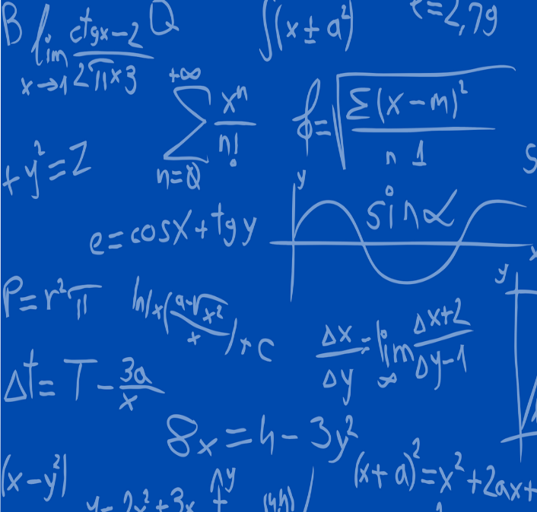
فرمول‌های کاربردی
قیمت مظنه روز به قیمت یک گرم طلای دلخواه:
قيمت يک مثقال طلا با عیار دلخواه = عیار دلخواه × $\frac{روز مظنه}{خودش عیار}$
قیمت یک گرم طلا با عیار دلخواه = $\frac{دلخواه طلای مثقال یک قیمت}{4/608}$
بازار داخل: هر گرم طلا با عیار دلخواه= $\frac{دلخواه عیار}{705}$ × $\frac{مظنه}{4/68}$
بازار بین‌الملل (جهانی): قیمت هر گرم طلا با عیار دلخواه = معادل ریالی دلار × $\frac{عیار}{999/9}$ × $\frac{اونس}{31/103}$
قیمت یک گرم طلای 24 عیار = $\frac{مظنه}{3/248}$
قیمت یک گرم طلای 750= $\frac{مظنه}{4.3318}$
قیمت یک گرم طلای 740= $\frac{مظنه}{4.390}$
قیمت یک گرم طلای 735= $\frac{مظنه}{4.419}$

Slide 9
ادامه فرمول‌های کاربردی
محاسبه قیمت طلا از اونس جهانی:
مظنه (مثقال 705)= $\frac{دلار قیمت ×طلا اونس هر قیمت}{9/57}$
قیمت یک گرم طلای 750 عیار= $\frac{مظنه }{4/3318}$
قیمت یک گرم شمش= $\frac{مظنه }{3/248}$
قیمت یک گرم طلای 735= $\frac{مظنه}{4/419}$
قیمت یک گرم طلای 740= $\frac{مظنه }{4.390}$

Slide 10
تاريخچه سکه
سکه قطعه‌ای فلزی است با وزن، جنس، عیار، شکل و نقش معین که به عنوان پشتوانه مالی کشورها مورد استفاده قرار می‌گیرد (یکی از موارد سبد دارایی‌ کشورها را تشکیل می‌دهد)، به همین علت ضرب آن دارای ضابطه و قانون است. سکه از زمان‌های قدیم وسیله مبادله کالا و خدمات بوده که بعد از دوره تبادل کالا به کالا (پایاپای) رواج پیدا کرد.
سکه‌ها انواع گوناگونی از نظر جنس، اندازه، وزن، عیار و سایر مشخصه‌ها دارند.
در زمان داریوش بزرگ دو نوع سکه از طلا و نقره به نام‌های داریک (طلا) و سیکو (نقره) ضرب می‌شده است. در زمان صفویه دو نوع سکه یکی از طلا بنام اشرفی و دیگری از نقره بنام عباسی ضرب گردید.

Slide 11
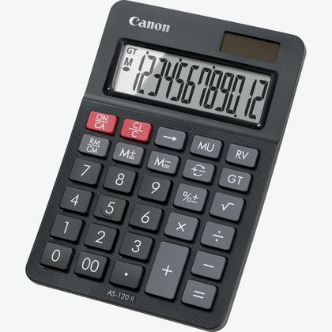
محاسبه قيمت سکه تمام بهار آزادی
[$\frac{اونس قیمت}{31/103}$× 7/32 (میزان طلای خالص) × قیمت روز دلار] + 110.000 تومان (هزینه بیمه و حمل ونقل)
$\frac{دلار ×اونس}{4/252}$

Slide 12
ميزان طلای موجود با هر عيار دلخواه در سکه (مصنوع)
$\frac{ وزن \text{×} مصنوع عیار}{ \left(نظر مورد\right)دلخواه عیار}$ = میزان طلای موجود با هر عیار دلخواه در مصنوع
مثال: در یک سکه به وزن 8/136 گرم چند گرم طلا با عیارهای 999/9 ، 750 و 585 موجود است؟
7/323 = $\frac{8/136\text{×}900}{999/9}$
9/763 = $\frac{8/136\text{×}900}{750}$
12/559= $\frac{8/136\text{×}900}{585}$
=

Slide 13
علت ذوب سکه و زمان آن؟!!
2/253 × مظنه
نکته:
اگر قیمت سکه بدون اجرت ضرب کمتر از قیمت سکه در بازار بود، سکه آب نمی‌شود چون هدف از آب کردن سکه بدست آوردن طلا با عیار بالا برای ساخت طلا با عیار بالا و طلای سفید می‌باشد.
اگر قیمت سکه بدون اجرت ضرب بیشتر از قیمت سکه در بازار بود، سکه آب می‌شود.

Slide 14
تعاريف مربوط به محک زدن
جوهر گوگرد (اسید سولفوریک): مورد استفاده در گذشته برای زاغاب‌کاری نقره (سه قسمت آب و یک قسمت اسید سولفوریک)
جوهر نمک (اسید کلریدریک): مورد استفاده در زاغاب‌کاری طلا و نقره.
اسيد تيزاب: اسید نیتریک (جوهر شوره)
تيزاب سلطانی: اسید ترکیبی متشکل از سه قسمت اسید کلریدریک (جوهر نمک) و یک قسمت اسید نیتریک

Slide 15
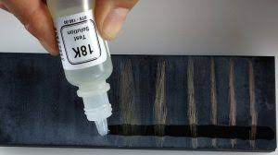
محک زدن
ابزارهای تعیین حدودی عیار طلا: سنگ محک، کلید شاهد و تیزآب.
سنگ محک (سنگ لیدی): سنگی سیلیسی، آذرین و معمولاً سیاه رنگ.

Slide 16
شيوه محک زدن
سنگ محک را یک دقیقه در دست نگه می‌داریم تا حرارت بدن را بگیرد و گرم شود.
طلا را 20 بار روی سنگ محک می‌کشیم (اگر آب طلا روی آن باشد ضخامتش 20 میکرون است.)
روی آن تیزاب 18 عیار می‌ریزیم. اگر عیار طلا 18 بود که رنگش با رنگ کلید شاهد که قبلاً آن را 20 بار روی سنگ محک کشیده بودیم، فرقی نمی‌کند.
اگر کم رنگ شد، یعنی عیارش پایین است و باید از تیزاب 17 استفاده کنیم و الی آخر.
نکته 1: اگر کار نقره باشد، پنیری می‌شود. رنگ آلومنیوم و روی تغییر نمی‌‌کند و باید دقت شود که با طلای سفید اشتباه گرفته نشود.
نکته 2: وزن طلای سفید و پلاتین با نقره متفاوت است.
نکته 3: رنگ طلای شمش و طلای 22 عیار با تیزآب تغییر نمی‌کند.
نکته 4: تیزآب، مس و برنج را می‌خورد.
نکته 5 رنگ آهن با تیزآب کاملاً محو می‌شود.

Slide 17
ادامه مباحث مربوط به محک زدن
روش تبدیل تیزاب 18 به 19: روی تیزاب با عیار کمتر به ازای هر یک درجه بالاتر سه قطره جوهر نمک اضافه می‌کنیم.
نکته: بعد از تمام شدن فرآیند محک زدن، روی آن نمک ریخته و تیزاب را به صورت کامل از روی سنگ پاک می‌کنیم.

Slide 18
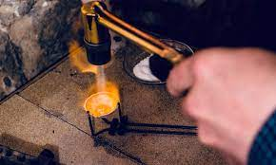
تأثير حرارت بر عيارهای مختلف طلا
طلای شمش: با حرارت دادن سرخ می‌شود و پس از سرد شدن تغییر رنگ نمی‌دهد.
طلای سکه (900): با حرارت دادن سرخ می‌شود و پس از سرد شدن رنگ آن خرمایی می‌شود.
طلای 18 عیار: با حرارت دادن سرخ می‌شود و پس از سرد شدن رنگ آن سیاه و تیره می‌شود.

Slide 19
سکه‌های قاجار (اشرفی)
سکه‌های صفوی
ناصرالدین شاهی: 2/730 گرم (عیار 22)
مظفرالدین شاهی: 2/730 گرم (عیار 22)
احمد شاهی: 2/730 گرم (22 عیار)
سکه عباسی= نقره (صفویه)
سکه اشرفی عصر صفویه= 2/88 گرم (24 عیار)
سکه نیم‌اشرفی عصر صفویه= 1/44 گرم
سکه‌های پهلوی
ربع (2/033 گرم)، نیم (4/066 گرم) و تمام سکه (8/133 گرم) [عیار همه 22 عیار است.]
در دوره پهلوی سکه‌های 2/5 پهلوی با وزن 20/332 گرم، سکه 5 پهلوی با وزن 40/665 و سکه 10 پهلوی با وزن 81/330 گرم ضرب می‌شدند. (عیار همگی 22 است).

Slide 20
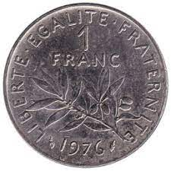
سکه‌های سوئيسی
سکه شانس (1، 5، 10، 20 و 50 گرم)
2. سکه مریمی (1، 5، 10، 20 و 50 گرم)
3. سکه مگنولیا (1، 5، 10، 20 و 50 گرم)
4. سکه زیتون(1، 5، 10، 20 و 50 گرم)
5. سکه عقاب نشان (1، 5، 10، 20 و 50 گرم)
6. سکه میکا (1، 5، 10، 20 و 50 گرم)
7. سکه چهارگوش(1، 5، 10، 20 و 50 گرم)
8. سکه درخت خرما (1، 5، 10، 20 و 50 گرم)
9. سکه قرآن ( 1 اونس= 31/103 گرم)
نکته: عیار همه سکه‌های سوئیسی 24 است.

Slide 21
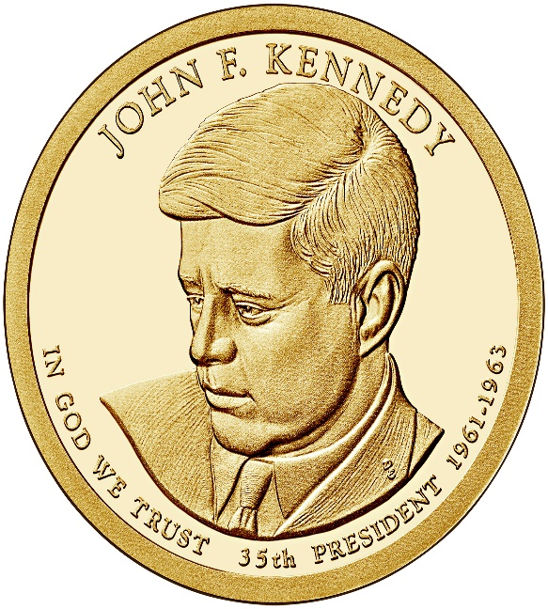
اسامی برخی سکه‌های معروف قديمی و رايج
سکه توله هندی 24 عیار و به وزن 11/664 گرم: به دلیل کم بودن وزن توله عرف خرید و فروش توله، ده توله می‌باشد یعنی وزن فوق را در ده ضرب می‌کنند که معادل 116/64 گرم است. این واحد وزنی بیشتر در کشور هندوستان کاربرد دارد.
سکه ژرژ با عیار 22
سکه لیر عثمانی با عیار 22
سکه کندی با عیار 24 و وزن 8/130 گرم
سکه‌های 5 و 10 مناتی با عیار 22
سکه مکزیکی با عیار 22 و وزن 41/6 گرم
سکه دینار با عیار 22 و وزن 3/456 گرم
سکه درهم از جنس نقره با عیار 900 و وزن 2/304 گرم
سکه 20دلاری با عیار 22 و وزن 33/4 گرم و
سکه قسطنطنیه با عیار 22.
نکته: بزرگترین سکه جهان بیش از 70 اونس وزن دارد و اندازه قطر دایره آن 5/14 سانتی‌متر است. نوشته روی آن فارسی و در موزه بریتانیا نگهداری می‌شود.

Slide 22
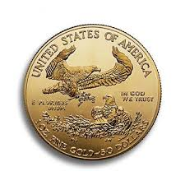
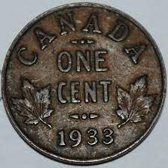
سکه‌های طلای عقاب‌نشان آمريکا
سکه‌های طلای کانادا
22 عیار
طرح پشت سکه (نمانه لانه عقاب)، نمادی از یک سنت فامیلی و نوعی اتحاد.
در چهار قطع ضرب می‌شود.
سکه‌های شمش طلای برگ نشان (999/9)
جزو اولین مواردی بودند که درجه خلوص آن‌ها بر روی خودشان حک شد.
در وزن‌های یک اونس تا $\frac{1}{20}$ اونس ضرب می‌شوند.

Slide 23
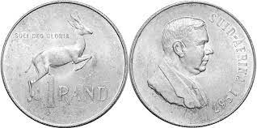
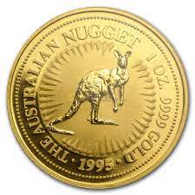
سکه‌های کرون‌گراند آفريقای جنوبی
سکه‌های ناگت استراليا
اندازه‌ی سکه‌های شمش طلای آفریقا: یک اونسی، یک دوم $\frac{1}{2}$ اونسی، یک چهارم $\frac{1}{4}$ اونسی و یک دهم $\frac{1}{10}$ اونسی
سکه‌های شمش طلای کانگرو نشان استرالیا که طرح روی آن‌ها همه ساله تغییر می‌کند.
ضرب آن‌ها محدود است.
تا کنون این مجموعه موفق، 8 طرح متنوع ارائه کرده است.

Slide 24
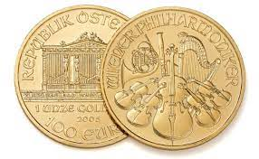
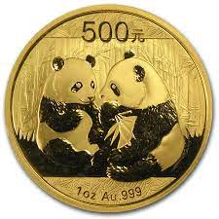
سکه‌های شمش طلای اتريش
سکه‌های شمش طلای چين
سکه‌های شمش طلای فیلارمونیک وین در سه اندازه مختلف و از طلا با درجه خلوص 999.9 ضرب و تولید شده است.
وجود تصویر مجموعه‌ای از آلات موسیقی ارکستر کلاسیک فیلارمونیک (ویلون، چنگ، قره‌نی ...) درونمایه زیبای منحصر به فردی به آن‌ها بخشیده است.
طرح پشت این سکه‌ها به ساختمان «گلدن‌های وین» معروف به خانه ارکستر فیلارمونیک وین متعلق است.
اوزان سکه‌های طلا پاندا‌ نشان چین: یک اونسی، یک دوم $\frac{1}{2}$ اونسی، یک چهارم $\frac{1}{4}$ اونسی و یک دهم $\frac{1}{10}$ اونسی
$\frac{1}{20}$ اونسی نیز در سال 1983 برای اولین بار ضرب شد. از سال 1983-1997 هر ساله طرح جدیدی از پاندا بر پشت این سکه‌ها ضرب شده است.

Slide 25
پنج مرکز بين‌المللی اعلام قيمت طلا
کشورهای برتر توليدکننده طلا
1. نیویورک
2. لندن
3. زوریخ
4. توکیو
5. هنگ‌کنگ
1 آفریقای جنوبی
2. ایالات متحده آمریکا
3. استرالیا
4. کاندا
5. چین
6. اندونزی
7. روسیه
8. پرو
9. ازبکستان و
10. غنا

Slide 26
انواع سکه بهار آزادی
نوع سکه | وزن استاندارد (گرم) | قطر (میلیمتر) | ضخامت (میلیمتر) | حد ترخص وزنی | حداقل وزن قابل قبول (گرم) | حداکثر وزن قابل قبول (گرم)
گرمی | 1/017 | 13/3 |  | ده در هزار | 1/007 | 1/027
ربع بهار | 2/034 | 16/20 | 0/75 | ده در هزار | 2/014 | 2/054
نیم بهار | 4/068 | 19/20 | 1 | پنج در هزار | 4/048 | 4/088
یک بهار | 8/136 | 22/25 | 1/5 | پنج در هزار | 8/095 | 8/176
دو و نیم بهار | 20/340 | 30 | 2/15 | دو و نیم در هزار | 20/289 | 20/390
پنج بهار | 40/680 | 40 | 2/3 | دو در هزار | 40/598 | 40/761
ده بهار | 81/360 | 50 | 2/5 | دو در هزار | 81/197 | 81/522

Slide 27
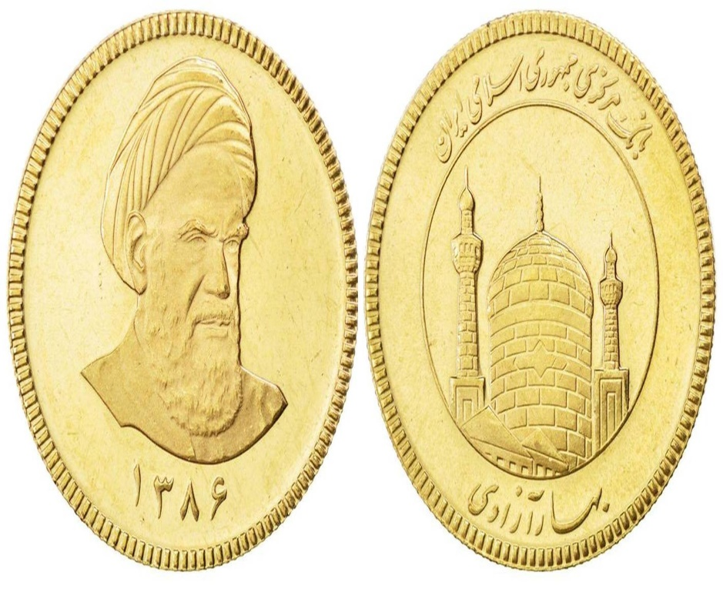
موارد امنيتی و حائز اهميت در تشخيص نوع سکه
وجود حاله براق: با تکان جزئی سکه وجود یک حاله براق به صورت ساعت شنی کانون و مرکز را نشان می‌دهد.
نوشته «بانک مرکزی جمهوری اسلامی ایران» و «بهار آزادی» با خط نستعلیق می‌باشد.
قسمت‌هایی از جمله: تصویر حضرت امام (ره)، درج نوشته سال 1386-1382، نوشته بانک مرکزی ج.ا.ا، گنبد امام رضا (ع)، نوشته بهار آزادی به علت وجود پودر سندبلاست (sand blast) کدر و مات می‌باشد. درحالیکه سایر قسمت‌های سکه براق، صیقلی و طلایی می‌باشد.
نوشته بانک مرکزی ج.ا.ا و بهار آزادی می‌بایست با خط نستعلیق و به صورت کاملاً صاف، سالم، بدون شکستگی و جاافتادگی باشد.
خطوط آجرهای گنبد باید کاملاً صاف و راست باشد. در موارد جعلی خطوط ناصاف و ناهموار است.
تست شناسایی چپ و راستی (کج و صافی): در صورتیکه ناخن انگشت شصت را روی حرف «ر» کلمه بهار آزادی ثابت نگه داریم، مادامی‌ که سکه را 180 درجه بچرخانیم، ناخن سکه می‌بایست بین دو عدد 86 13 نشان دهد.

Slide 28
ادامه موارد امنيتی و حائز اهميت در تشخيص نوع سکه
به کمک یک ذره‌بین دنده ‌موشی‌ها (زنجیره کنار سکه‌ها) را به دقت نگاه می‌کنیم. دور تا دور سکه نظم یکی بالا و یکی پایین (یکی پر و یکی تو خالی) مشهود می‌باشد. دنده موشی رو به بالا نازکتر از حالتی است که در حالت پایین و فرو رفتگی ایجاد شده است. به عبارت دیگر، عمق فرو رفتگی در دره به لحاظ عرض کشیده‌تر و بلند‌تر از قله می‌باشد.
در سکه‌های بانکی امتداد مناره می‌بایست دقیقاً قسمت توخالی زنجیره را نسان دهد. در صورتیکه امتداد مناره قسمت توپر زنجیره (دنده موشی) را نشان دهد، می‌توان به اصالت سکه شک کرد.
در سکه‌های بانکی امتداد پایین گلدسته‌ و مناره بصورت منحنی‌وار است در حالیکه در موارد غیربانکی زاویه پایه گلدسته بصورت کاملاً 90 درجه است.
در سکه‌های رایج (نیکلی)، تصویر عدد اسمی از روبرو و مستقیم بر اثر چرخش 90 درجه تصویر آن روی سکه نیز به صورت مستقیم و رو به بالا قابل مشاهده است. لیکن در سکه‌های بهار آزادی و مدال‌های گران‌بها در قطع‌های مختلف هنگام چرخش عمودی تصویر پشت و رو سر سکه‌ها مخالف هم می‌باشد. (هنگام مشاهده مستقیم تصویر حضرت امام (ره) در صورت چرخش 90 درجه، تصویر گنبد و مناره‌ها رو پایین می‌باشد.)

Slide 29
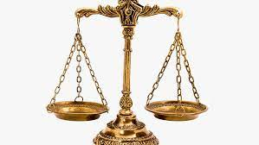
قانون مسکوک طلا
‌مصوب 28 فروردین ماه 1337
ماده اول - از تاریخ تصویب این قانون نوع و مشخصات مسکوکات طلا به شرح زیر تعیین می‌شود:
نوع سکه | وزن استاندارد (گرم) | قطر (میلیمتر) | حد ترخص وزنی
پنج پهلوی | 36/611910 | 40 | دو در هزار
دو نیم پهلوی | 18/305955 | 30 | دو در هزار
یک پهلوی | 7/322382 | 22 | دو نیم در هزار
نیم پهلوی | 3/661191 | 19 | دو نیم در هزار
ربع پهلوی | 1/8305955 | 16 | پنج در هزار
خسروی | 0/91529775 | 14 | هفت و نیم در هزار

Slide 30
ادامه قانون مصوب سال 1337
ماده پنجم - ضرب کلیه مسکوکات مذکور در این قانون منحصراً به وسیله ضرابخانه شاهنشاهی به عمل خواهد آمد و در مقابل پرداخت دستمزد ‌برای عموم آزاد است.

Slide 31
‌قانون اصلاح قانون ضرب مسکوک طلا
مصوب 1355/02/22
ماده واحده - قانون راجع به ضرب مسکوک طلا مصوب 28 فروردین ماه 1337 به شرح زیر اصلاح می‌شود.
1 - حد ترخص‌های مندرج در بند (ب) ماده اول قانون مذکور به دو و نیم در هزار و بندهای (ج) و (‌د) به پنج هزار و بند (ه) به ده هزار افزایش داده ‌می‌شود و بند (‌ز) به شرح ذیل به ماده 1 اضافه می‌شود.
ز - مسکوک طلای ده پهلوی دارای 73/223820 گرم طلای خالص و قطر آن 50 میلیمتر حد ترخص وزن دو در هزار.
2 - عبارت زیر به آخر ماده سوم قانون مذکور اضافه می‌شود:
"‌در مورد مسکوکاتی که به مناسبت‌های خاص ضرب می‌شود نقش دو طرف سکه به پیشنهاد بانک مرکزی ایران و موافقت وزیر امور اقتصادی و دارایی ‌و تصویب هیأت وزیران خواهد شد".

Slide 32
ماده ۵۱۸ قانون مجازات اسلامی
هر کس شبیه هر نوع مسکوک طلا یا نقره داخلی یا خارجی از قبیل سکه بهار آزادی، سکه‌های حکومتهای قبلی ایران، لیره و نظایر آن را ‌از پولها و ارزهای دیگر که مورد معامله واقع می شود، بسازد یا عالماً داخل کشور نماید یا مورد خرید و فروش قرار دهد یا ترویج سکه قلب نماید به ‌حبس از یک تا ده سال محکوم می‌شود.

Slide 33
بند ب ذيل ماده « 6» آيين‌نامه ورود و صدور فلزات گران‌بها
صدور فلزات گران‌بها به صورت شمش استاندارد، ذوب شده خام و مسکوک از کشور به هر نحو ممنوع است مگر توسط بانک مرکزی.

Slide 34
الزامات قانونی ثبت سکه در سامانه جامع تجارت
مفاد ضوابط اختصاصی گروه کالایی فلزات گران‌بها و گوهرسنگ‌ها موضوع ماده «2» تبصره «4» ماده «18» قانون مبارزه با قاچاق کالا و ارز
ماده «33» و تبصره ذیل آن مندرج در دستورالعمل اجرایی تأسیس، فعالیت و نظارت بر صرافی‌ها:

Slide 35
با تشکر از توجه شما

